Slide 1
স্বাগতম

Slide 2
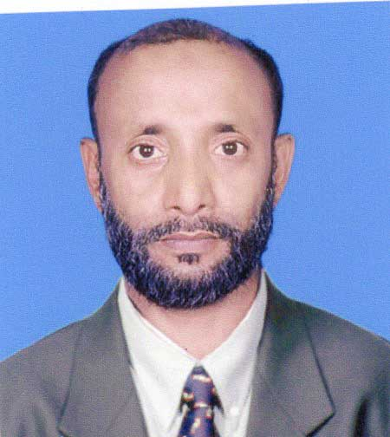
পরিচিতি
শ্রেণী:- সপ্তম
বিষয়:- বিজ্ঞান
সময়:- ৫০মিনিট পিরিয়ড:-৩য়
তারিখ:-00.00.20
মোহাম্মদ মাসুদ রানা
ট্রেড ইন্সট্রাক্টর (ইলেক)
কদমতলী হাসান পাবলিক উচ্চ বিদ্যালয়
ঘাটাইল টাংগাইল

Slide 3
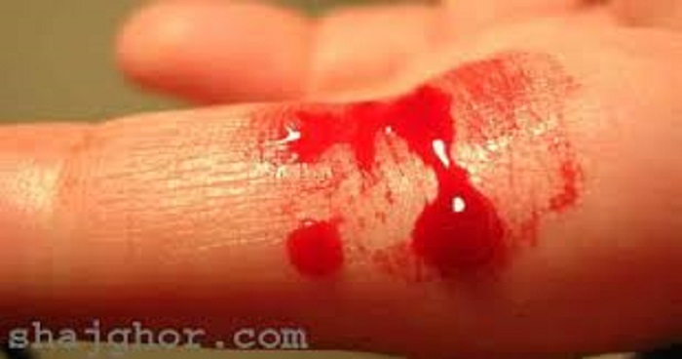
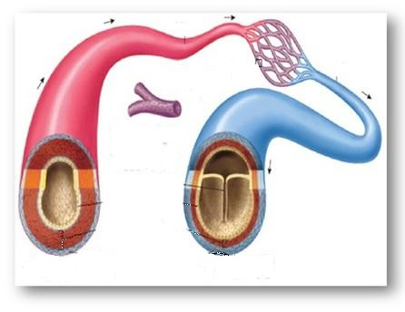
ছবিতে
কৈশিক
জালিকা
ধমনি
শিরা
রক্ত
কিসের ছবি ?

Slide 4
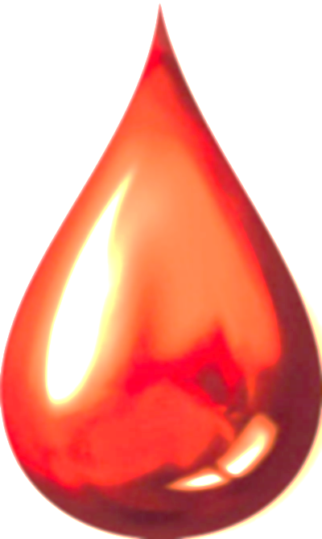
আজকের পাঠ......
অধ্যায়-পঞ্চম
পরিপাকতন্ত্র এবং রক্ত সংবহন তন্ত্র
পাঠ-৭,৮-রক্ত সংবহন তন্ত্র

Slide 5
শিখনফল......
1। রক্তের সঙ্গা বলতে পারবে।
২। রক্তকণিকার প্রকার ব্যাখ্যা করতে পারবে।
৩। রক্তকণিকার কাজ ব্যাখ্যা করতে পারবে

Slide 6
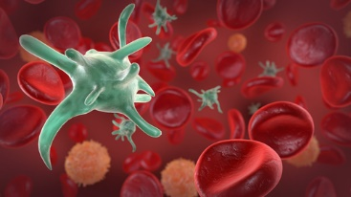
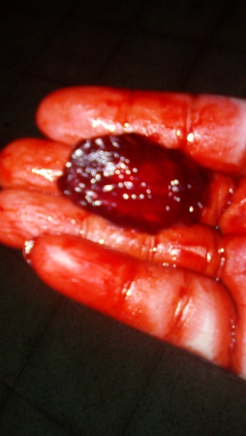
রক্ত ঘন অস্বচ্ছ,মৃদু ক্ষারীয় লবনাক্ত তরল পদার্থ লাল রঙের
একটি তরল পদার্থ
রক্ত এক প্রকার তরল যোজক কলা।

Slide 7
একক কাজ
রক্তের সঙ্গা দাও

Slide 8
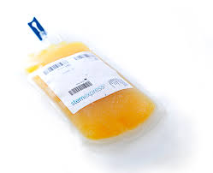
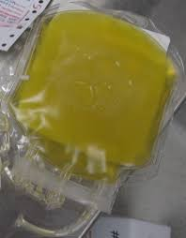
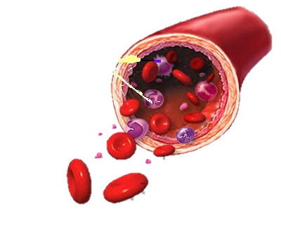
রক্তের উপাদান


১। রক্ত রস
২।রক্ত কণিকা
রক্তের প্লাজমার মধ্যে নির্দিষ্ট আকার ও গঠন বিশিষ্ট উপাদান বা রক্ত কোষসমূহকে
রক্ত কণিকা বলে।
রক্তের তরল,হালকা হলুদাভ অংশকে
রক্তরস (plasma) বলে।

Slide 10
১।রক্তরস
রক্তের উপাদান
২।রক্তকনিকা
প্রক্রিয়াজাত
রক্তরস-৫৫%
শ্বেত অণুচক্রিকা ১%
লোহিত কনিকা-৪৫%
রক্ত

Slide 11
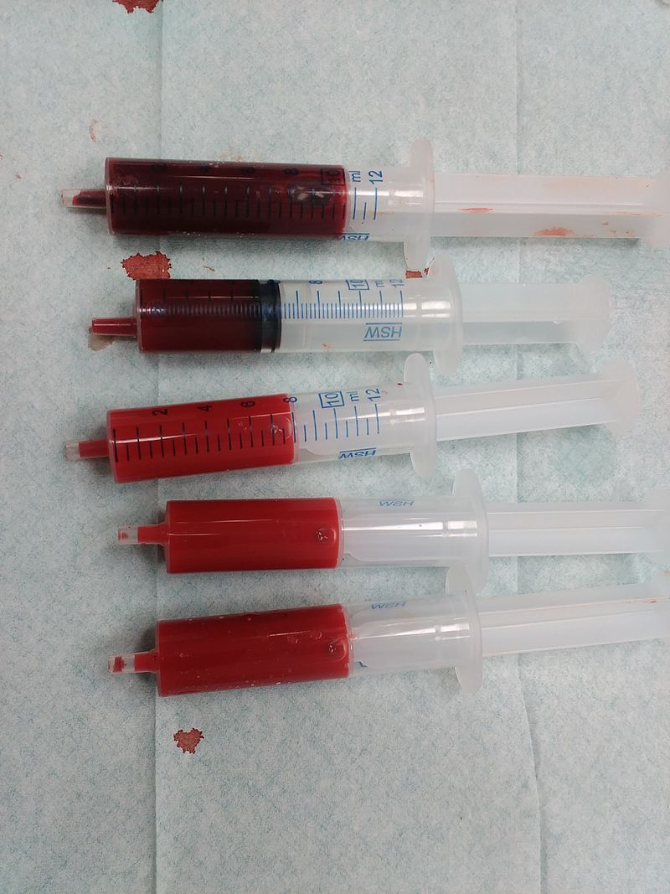
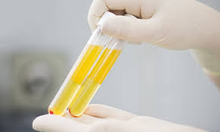
ছবিতে
 55% রক্তরস, রক্তের মধ্যে থাকে এতে আমিষ, লবণ ও অন্ত্র থেকে শোষিত খাদ্য উপাদান
রক্ত
 এই রক্তে থাকে ফাইব্রিনোজিন নাম একটি উপাদান যাহা রক্ত কে জমাট বাঁধতে সাহায্য করে
রক্তরস

Slide 12
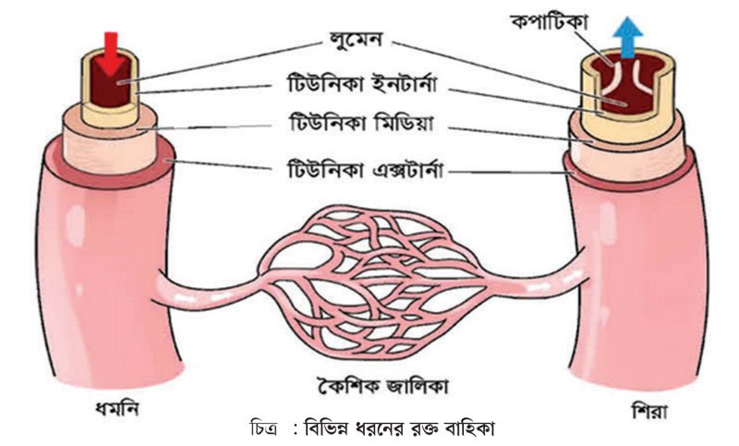
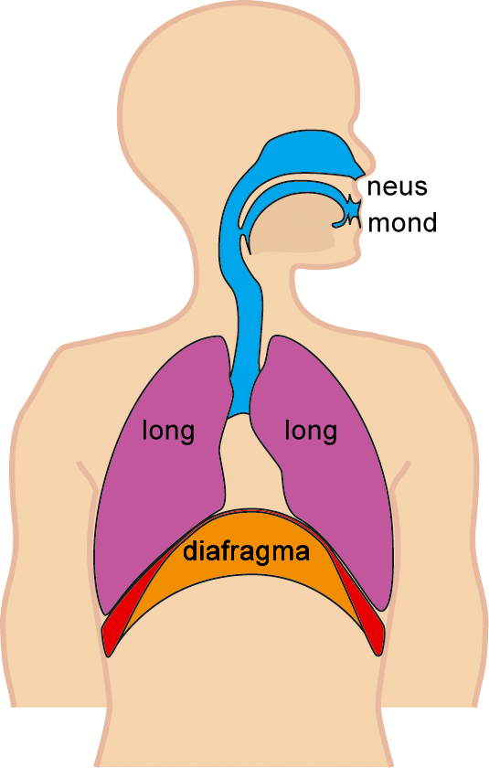
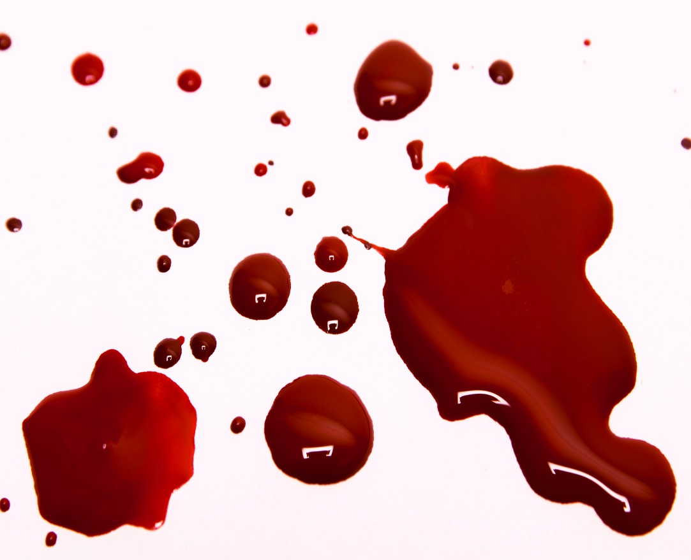
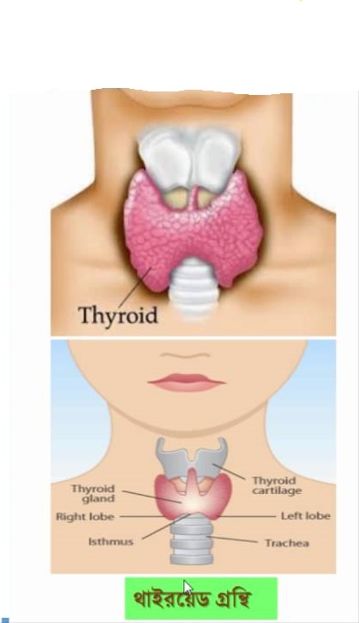
রক্তরসের কাজ

4।রক্তকণিকাসহ রক্তরসে দ্রবীভূত খাদ্যসার দেহের বিভিন্ন অংশে বাহিত হয়
5।শ্বসনের ফলে কোষে সৃষ্ট CO₂ কে বাইকার্বনেট হিসেবে ফুসফুসে পরিবহন করে
1। রক্ত জমাট বাঁধার প্রয়োজনীয় উপাদানগুলো পরিবহন করে
2।হরমোন,এনজাইম, লিপিড প্রভৃতি দেহের বিভিন্ন অংশে বহন করে।
3।টিস্যু থেকে বর্জ্য পদার্থ নির্গত করে রেচনের জন্য বৃক্কে পরিবহন করে
ফুসফুস

Slide 13
জোড়ায় কাজ
রক্তরসের প্রধান দুটি কাজ লিখ

Slide 14
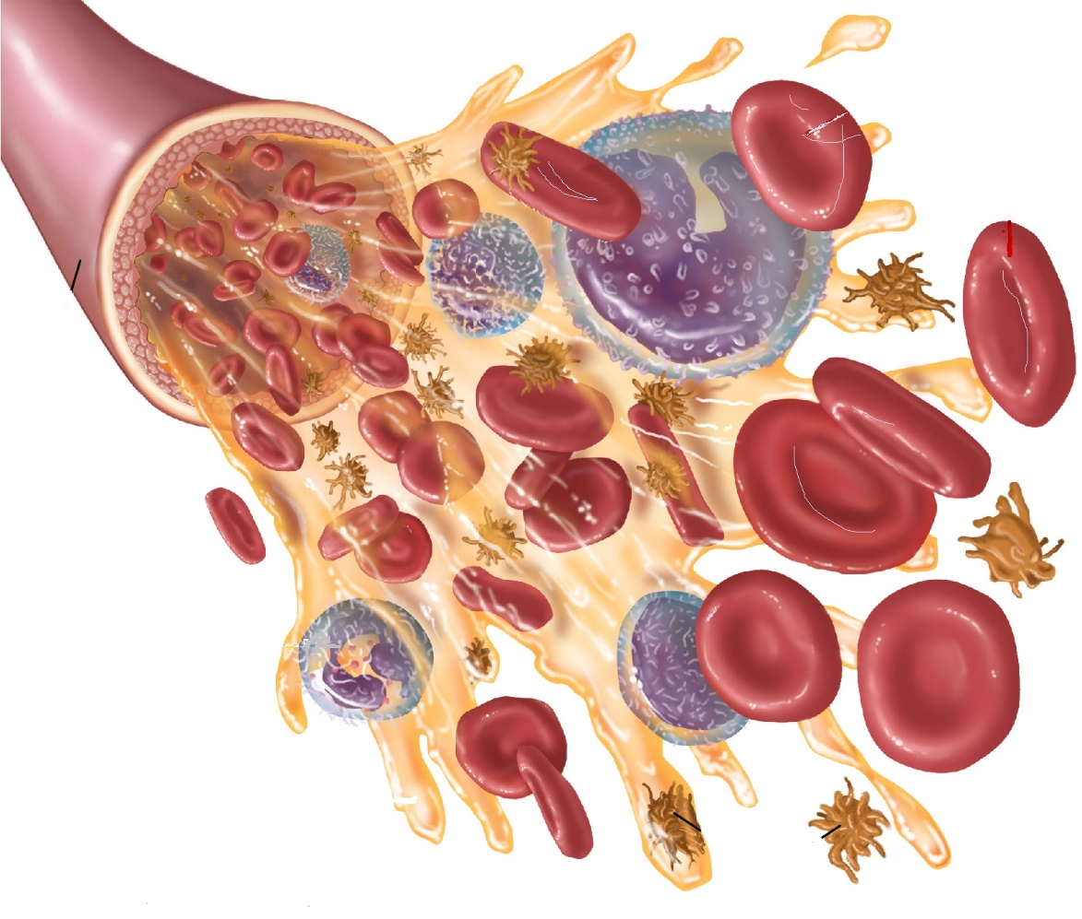
ছবিতেঃ- রক্তকনিকা
লোহিত কনিকা
রক্তনালী
শ্বেত কনিকা
অণুচক্রিকা

Slide 15
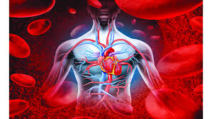
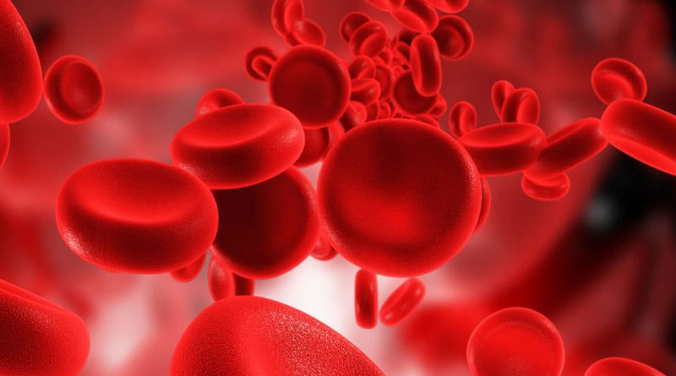
লক্ষ্য করঃ-
লোহিত রক্তকণিকা (Erythrocytes),
শ্বেত রক্তকণিকা (Leucocytes)
অণুচক্রিকা (Thrombocytes)।
*দেখতে লাল
*হিমোগ্লোবিন নামক রঞ্জক পদার্থ থাকে
*লোহিত রক্তকনিকা উভঅবতল থাকে
* চাকতির মতো গোলাকার কোষ
*নিউক্লিয়াস থাকে না
*যকৃত ও অস্থিমজ্জায় তৈরি হয়
লোহিত রক্তকনিকা

Slide 16
লক্ষ্য করঃ-
স্টেম সেল
* শ্বেত রক্তকনিকায় প্লীহা ও অস্থিমজ্জায় জন্ম
*শ্বেত রক্তকনিকা বড় অনিয়মিত আকার
*শ্বেত রক্তকনিকায় নিউক্লিয়াস আছে
অস্থিমজ্জায়
নিউক্লিয়াস
শ্বেত রক্তকনিকা

Slide 17
লক্ষ্য করঃ-
নিউক্লিয়াস থাকে না, গুচ্ছাকারে থাকে
এদের উৎপত্তি লোহিত অস্থিমজ্জায়
ইহা দেখতে গোলাকার ,লোহিত রক্তকনিকা থেকে ছোট
অণুচক্রিকা

Slide 18
দলীয় কাজ
শ্বেত রক্তকনিকা ও অণুচক্রিকা তুলনা কর

Slide 19
মূল্যায়ন

Slide 20
বাড়ীর কাজ
মানবদেহে রক্তের কাজ বর্ণনা কর।

Slide 21
শুভকামনা

